Slide 1
Проект «Муниципальный конкурс проектов «Образовательная среда»
Управление образования Администрации города Глазова,
2018 г.

Slide 2
Лидер проекта
Тимощук Ольга Михайловна, начальник Управления образования Администрации города Глазова с 2002 г.
Отличник народного просвещения, 1996 г.,
Заслуженный работник народного образования Удмуртской Республики, 1999 г.,
Народный учитель Удмуртской Республики,
2011 г.,
Победитель Всероссийского конкурса «Лучший муниципальный служащий» в номинации «Социальное развитие», 2012 г.

Slide 3
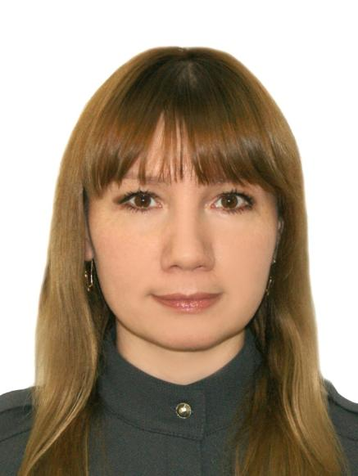
Команда проекта
Кнауб Татьяна Викторовна, помощник по связям с общественностью заместителя вице-президента, управляющего Производственной площадкой «Глазов - молоко»

Slide 4
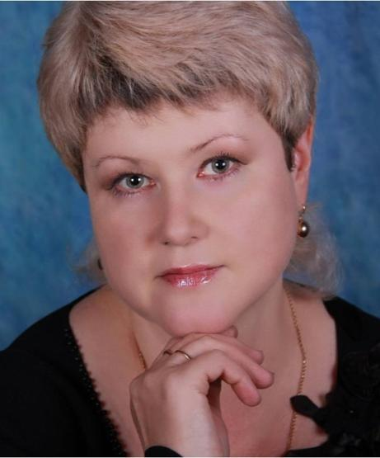
Команда проекта
Степанова Татьяна Петровна, директор Муниципального бюджетного учреждения «Информационно-методический центр»
Почетный работник общего образования Российской Федерации, 2012 г.,
Заслуженный работник образования Удмуртской Республики, 2017 г.

Slide 5
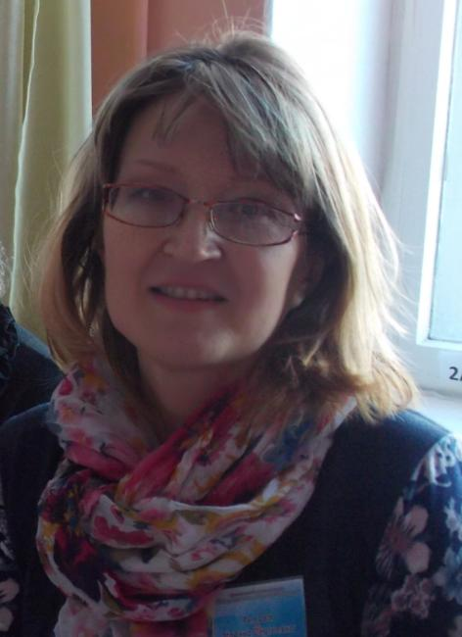
Команда проекта
Рылова Марина Сергеевна, заместитель директора по организационно-педагогической деятельности Муниципального бюджетного учреждения «Информационно-методический центр»

Slide 6
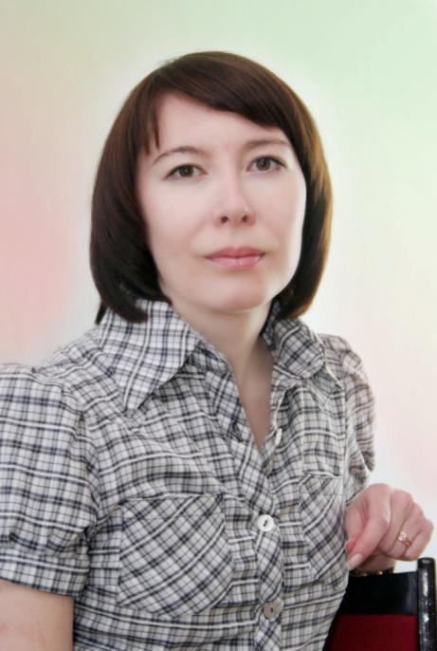
Команда проекта
Максимова Марина Васильевна, методист Муниципального бюджетного учреждения «Информационно-методический центр»
участник разработки проекта по выявлению, поддержке и развитию талантливой молодежи в городе Глазове «Создание единого городского научного общества» (2014-2016 гг.) на республиканский конкурс «Лучшее муниципальное образование в Удмуртской Республике», 2016 г.

Slide 7
Проведение конкурса
Конкурс проводился с марта по апрель 2018 года.
1 этап – заочный:
- представление Портфолио проекта;
экспертная оценка представленных материалов;
составление сводной ведомости итогов заочного этапа конкурса;
- отбор лучших проектов
2 этап – очный:
- защита проектов;
определение победителя;
составление сводной ведомости итогов очного этапа конкурса
3 этап – церемония награждения победителя Конкурса.

Slide 8
Перспективы развития проекта
В дальнейшем планируется расширить границы практики: увеличить количество организаций-участников практики, количество проектов, привлечь большее количество предприятий.
Расширить целевую аудиторию участников практики. Если на первом этапе акцент был сделан на старшеклассников, то в дальнейшем будет предусмотрено участие в проектной деятельности школьников младшего и среднего возраста.
Практика станет разделом муниципальной программы по профориентации «Деятельностная модель организации профориентационной работы управления образования»

Slide 9
Перспективы развития проекта
№ | Показатели, единицы измерения | Значение показателя в 2018 году | Планируемое значение в 2019 году
1 | Количество образовательных организаций – участников конкурса | 7 | 27
2 | Количество представленных проектов | 8 | 27
3 | Количество победителей | 1 | 3
4 | Грант в размере 100 000 рублей | 1 | 3
5 | Приобретение технических средств для реализации проекта-победителя (количество образовательных организаций) | 1 | 3
6 | Обретение грантодателя | 1 | 3

